Slide 1
Планета земја

Slide 2
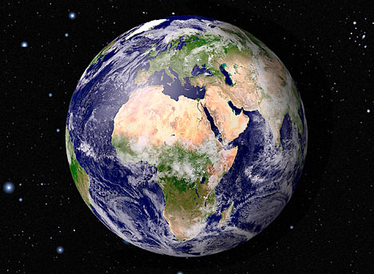
Каква е формата на нашата планета?

Slide 3
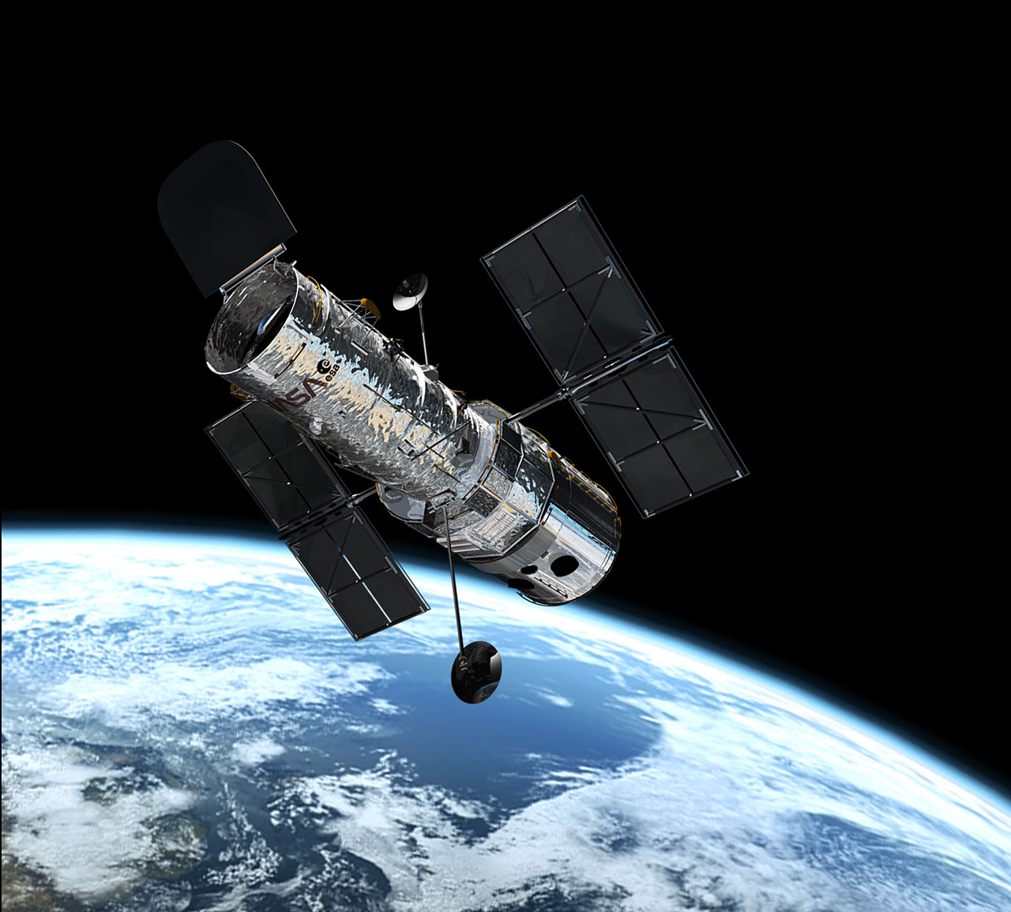
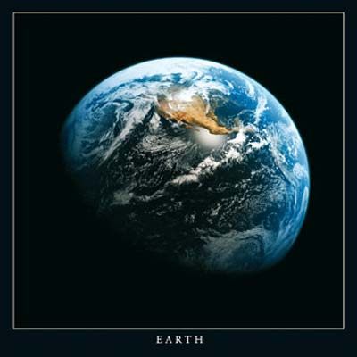
Денес никој не се сомнева каква форма има Земјата ,бидејќи постојат нејзини фотографии направени со помош на вселенските телескопи

Slide 4
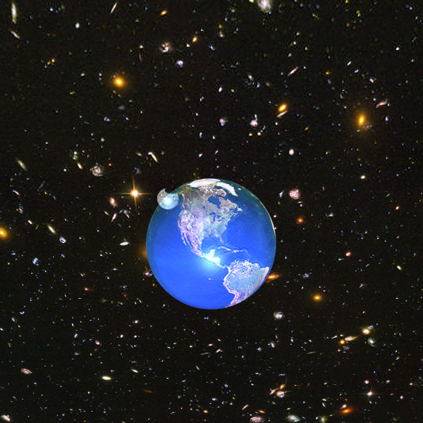

Slide 5
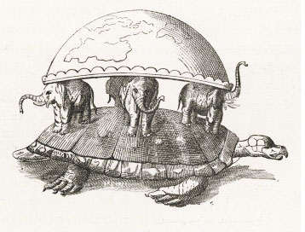
Како ја замислувале луѓето Земјата во минатото

Slide 6
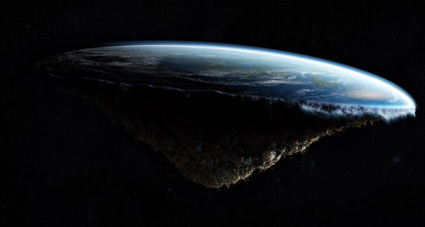
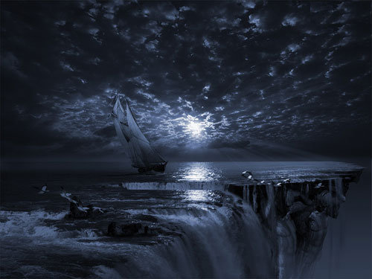
Како ја замислувале луѓето Земјата во минатото

Slide 7
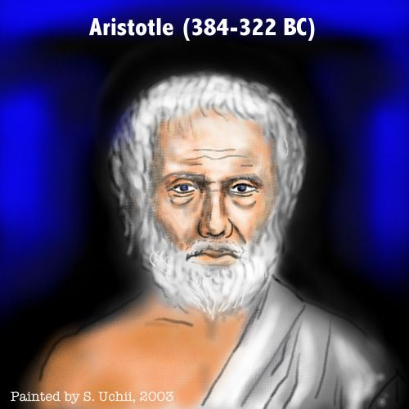
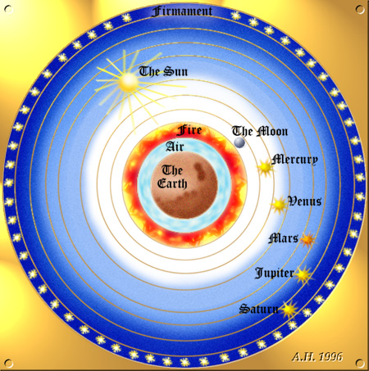
Аристотел 322г.п.н.е сметал дека Земјата е центар на универзумот и дека има облик на топка т.е сфера.За тоа дека е сферична имал и докази. 1.Сенката на Земјата врз Месечината е кружница 2.Истата ѕвезда од различни делови на Земјата се гледа различно оддалечена 3.Кога се приближуваат бродовите кон брегот прво им се гледа ј јарболот

Slide 8
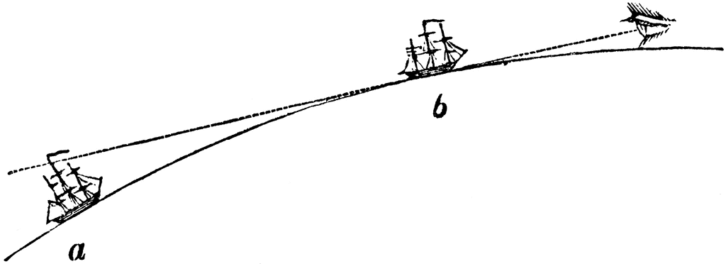
Заоблена морска површина
Заоблената морска површина многу одамна ни докажува дека Земјата не е со рамна површина како што мислеле луѓето во минатото. Ако забележиш некој брод на отворено море што се приближува, најпрвин ќе го видиш само јарболот, потоа предниот дел од бродот, па палубата и на крај, неговата позадина.

Slide 9
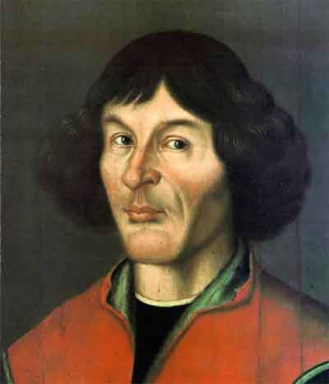
Никола Коперник-(1473-1543 )полски астроном тврдел дека Земјата не е центар на вселената,туку дека Земјата и другите планети кружат околу Сонцето

Slide 10
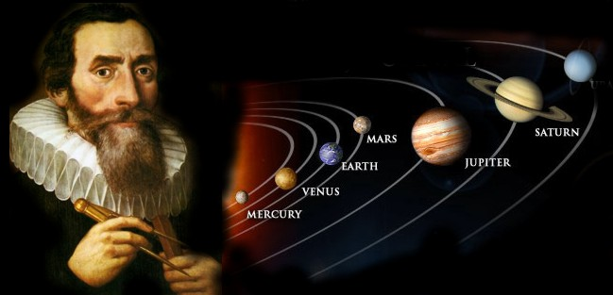
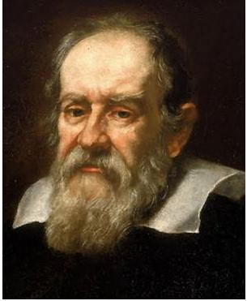
Галилео Галилеј и Кеплер го поддржувале учењето на Коперник дека Земјата и другите планети се движат околу Сонцето. Јохан Кеплер го измислил телескопот (инструмент со кој се набљудуваат и проучуваат небесните тела). Според него планетите се движат по елиптични патеки околу Сонцето. Галилео (италјански математичар , физичар и астроном),кој во 1609г. конструирал подобар телескоп. Негова позната мисла e “ Сепак Земјата се движи”. Други негови откритија се планините на Месечината,сателитите на Јупитер, докажувањето дека “Млечен Пат “не е облак на небото туку јато од ѕвезди-галаксија
Галилео Галилеј
Јохан Кеплер

Slide 11
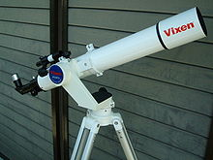
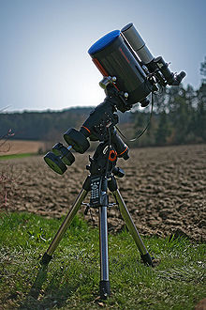
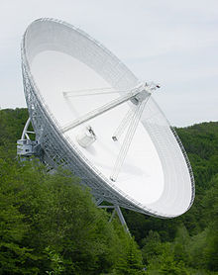
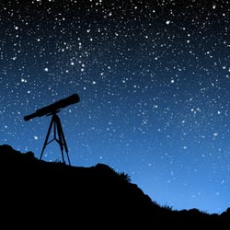
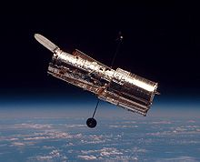
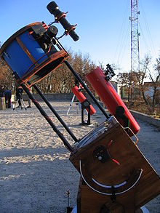
Инструменти за набљудување на небесните тела денес (телескопи)

Slide 12
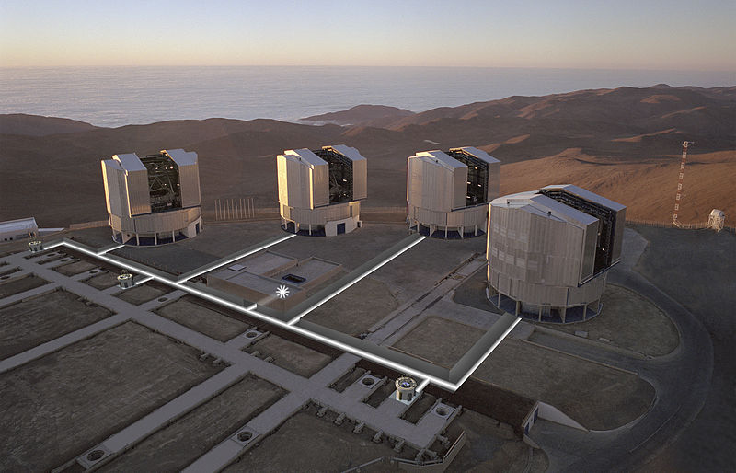
Многу големи телескопи
Атакама(пустина)-Чиле .Телескоп составен од четири телескопи

Slide 13
Докази за обликот на Земјата
Заоблена морска површина

Slide 14
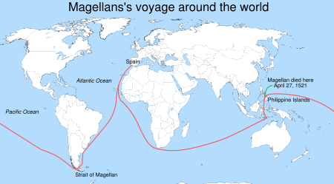
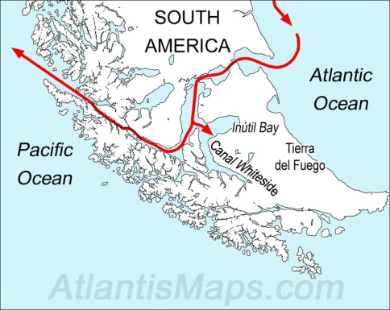
Патувањето на Магелан (1519-1521)

Slide 15
Доказ за обликот на Земјата Патувањето на Фернандо Магелан
Португалскиот морепловец и истражувач во 1519 година со пет бродови тргнал од шпанското пристаниште Сен Лукар. Отпловил на запад во водите на Атланскиот Океан. Продолжувајки да пловат во истиот правец,само на запад, еден од неговите бродови во 1521 година пристигнува во истото шпанско пристаниште, само од источен правец.

Slide 16
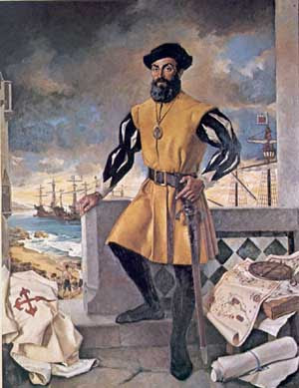
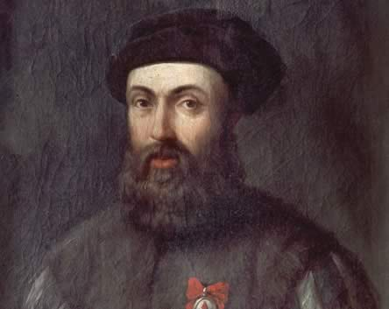
МАГЕЛАН

Slide 17
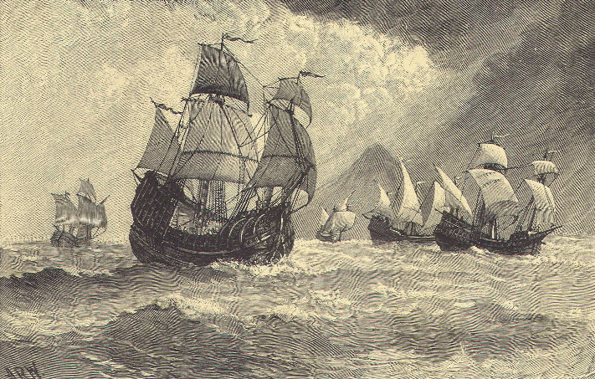
Магелан тргнал на патување со 5 брода-251 морнар

Slide 18
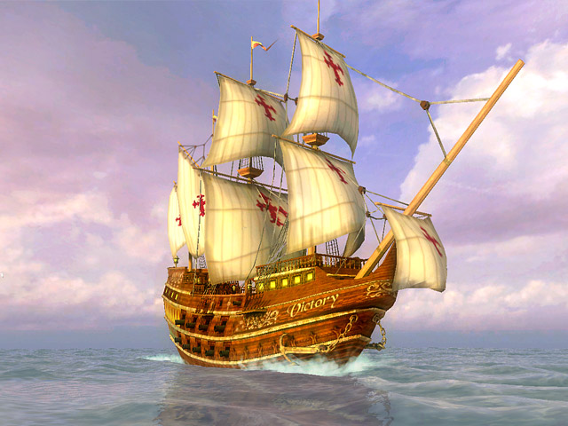
Од сите бродови патувањето го завршил само еден ВИКТОРИЈА со 18 останати морнари меѓу кои не бил и Магелан

Slide 19
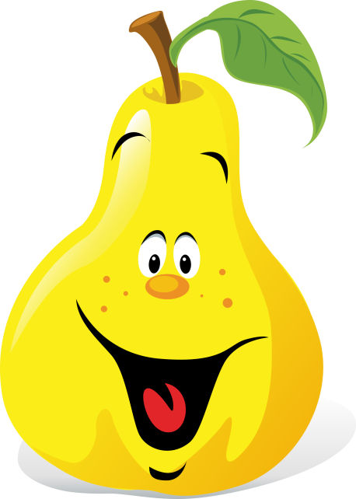
Дали патувањето на Магелан докажува дека Земјата е во облик баш на топка?...или...можеби...
јаболко?....
круша?....

Slide 20
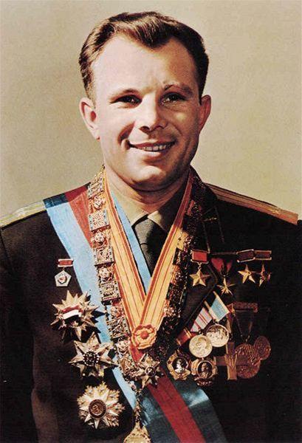
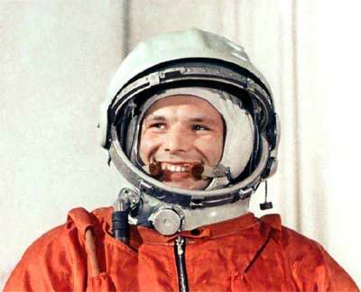
Космонаутот Јуриј Гагарин е првиот човек на планетата што ја видел од поголема височина топчестата форма на Земјата во 1961 г.ја обиколи Земјата за 108 мин со вселенски брод Восток.

Slide 21
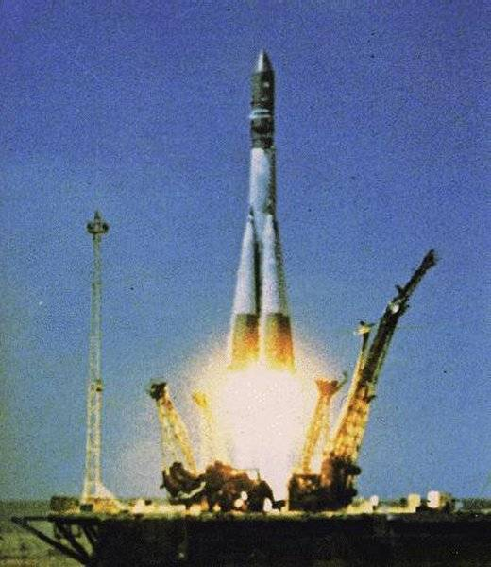
Восток

Slide 22
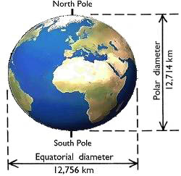
Но дали ОБЛИКОТ НА ЗЕМЈАТА е идеална топка?
НЕ! Формата на Земјата е елипсоидна

Slide 23
Здружение “Рамна Земја”
Прочитај на стр.74 и 75 од учебникот по прирони науки за луѓето кои и покрај сите докази верувале, а некои и сеуште веруваат дека Земјата е рамна плоча

